Slide 1






cocos引擎
今天不打卡

Slide 2
课程概览
A
B
C
环境搭建
常用组件使用
界面制作

Slide 3
环境搭建
cocos creator安装
01
03
node安装（后端js解释器）
开发
环境
02
04
mongodb安装（数据库）
vs code安装（脚本编辑器）

Slide 4
ccc安装
https://www.cocos.com/creator
我们用cocos creator进行游戏的客户端开发。
包括：场景制作、UI制作、资源管理。

Slide 5
vs code安装
https://code.visualstudio.com
我们使用vs code进行双端脚本编辑。
包括：
客户端：游戏脚本组件、游戏逻辑和业务。
服务端：全部脚本开发。

Slide 6
node安装
https://nodejs.org/en/download
Node.js采用谷歌的V8引擎，是一个服务器端的、非阻断式I/O的、事件驱动的JavaScript运行环境。
一句话概括：node是运行在服务端的JavaScript。
服务器js运行环境，使用js进行服务器开发。
非阻断式I/O处理，采用回调机制，轻松处理高并发。
事件驱动，只有用户那边有事件发生时，才会响应。
适用情况：IO频繁、CPU计算简单的服务端。

Slide 7
mongodb安装
https://www.mongodb.com/download-center/community
MongoDB是一款为web应用程序和互联网基础设施设计的数据库管理系统。
一句话概括：mongodb就是一个数据库。
使用BSON（类JSON）作为其数据模型结构，其结构是面向对象的而不是二维表，使其提供高读写的能力，吞吐量比mysql等大太多。
能对数据集进行分片，数据的存储压力分摊给多台服务器。

Slide 8
常用组件使用
做一个背包界面如何？
sprite：背景、道具图片
button：关闭、使用按钮
label：标题，道具数量，按钮文字
scrollview：背包道具显示约束（可视区域）
progressbar：使用道具进度条
layerout：背包道具布局
widget：各个对象的定位
script：给按钮提供点击处理，以及物品使用逻辑

Slide 9
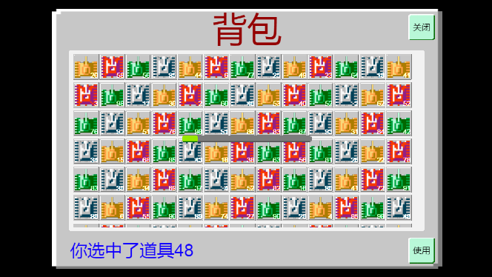
界面制作

Slide 10
企业模拟训练
1、选中道具添加选中框。
2、在进度条上面添加文字显示具体进度，提示:"道具使用中：xx%"。
3、添加功能：增加按钮，点击之后给增加随机颜色，随机数量的道具。（按钮显示在【使用】按钮左边，制作参考【使用】按钮）
4、优化表现bug：背包界面显示出来之后，会出现所有坦克全是黄色，一定时间后才刷新成对应颜色，需要显示界面直接是对应的颜色。
5、优化表现bug：点击时候并删除道具之后，界面desc描述仍然显示之前选择的内容，需要改成不显示出文字。

Slide 11
问题解决
1、选中道具添加选中框。
给item预制中添加一张选中效果的图片，在选中时显示出来。
2、在进度条上面添加文字显示具体进度，提示:"道具使用中：xx%"。
给progress预制中添加一个label，在脚本bag.update方法中添加对应的重置与进度更新。
3、添加功能：增加按钮，点击之后给增加随机颜色，随机数量的道具。（按钮显示在【使用】按钮左边，制作参考【使用】按钮）。
增加按钮，指定点击事件到bag.onClickButton中，根据自定的customEventData来分辨点击的是不是这个按钮（参考使用按钮），然后参考bag.start中添加道具的方式使用预制增加一个item。

Slide 12
问题解决
4、优化表现bug：背包界面显示出来之后，会出现所有坦克全是黄色，一定时间后才刷新成对应颜色，需要显示界面直接是对应的颜色。
先加载对应的4个图片资源，并保存获得的纹理，在使用时直接使用对应纹理。
5、优化表现bug：点击时候并删除道具之后，界面desc描述仍然显示之前选择的内容，需要改成不显示出文字。
在bag.doUse中添加对应的清理。

